Slide 1
Métodos Numéricos
Método de Bissecção

Slide 2
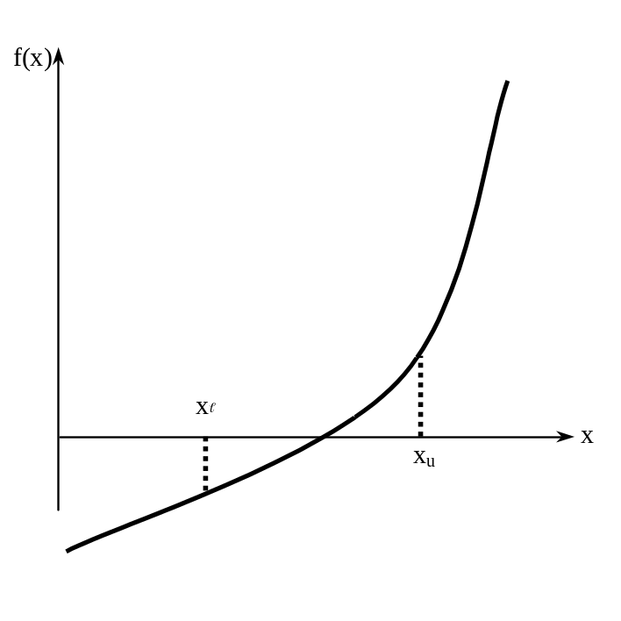
Base teórica Método de Bissecção
Teorema
Uma equação f (x) = 0, onde f (x) é uma função contínua real, tem pelo menos uma raiz entre xl e xu se f (xl) f (xu) <0.
Figura 1 Existe pelo menos uma raiz entre os dois pontos se a função for real, contínua e mudar de sinal.

Slide 3
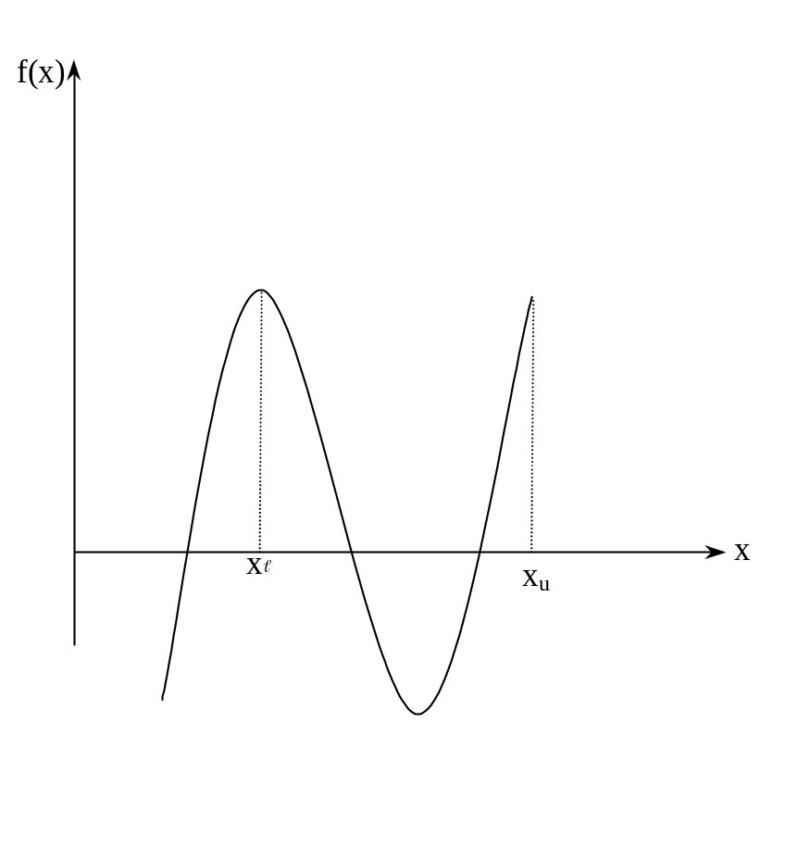


Base teórica Método de Bissecção
Figure 2 Se a função não mudar o sinal entre dois pontos, as raízes da equação ainda podem existir entre estes dois pontos.

Slide 4
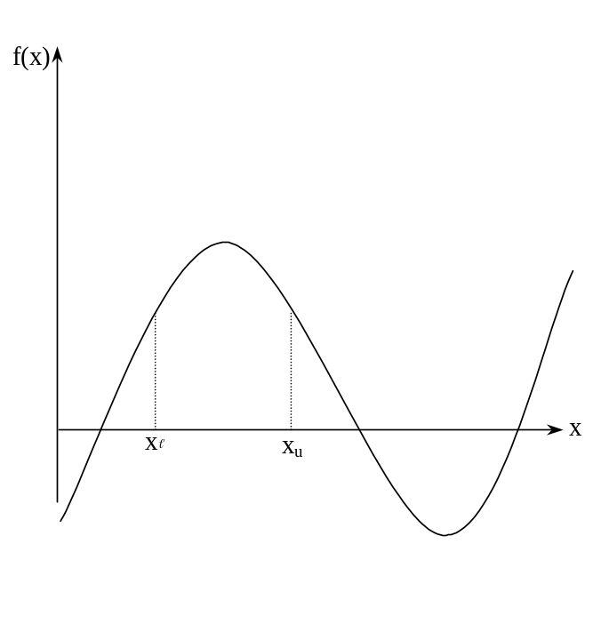
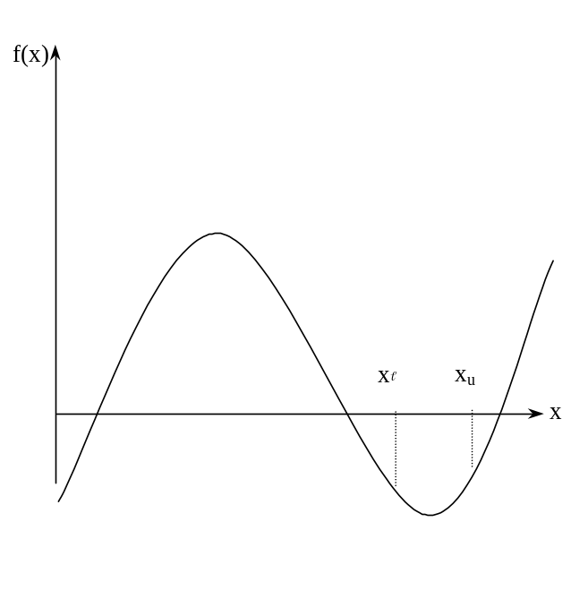
Base teórica Método de Bissecção
Figura 3 Se a função não mudar o sinal entre dois pontos, pode não haver nenhuma raiz para a equação entre os dois pontos.

Slide 5
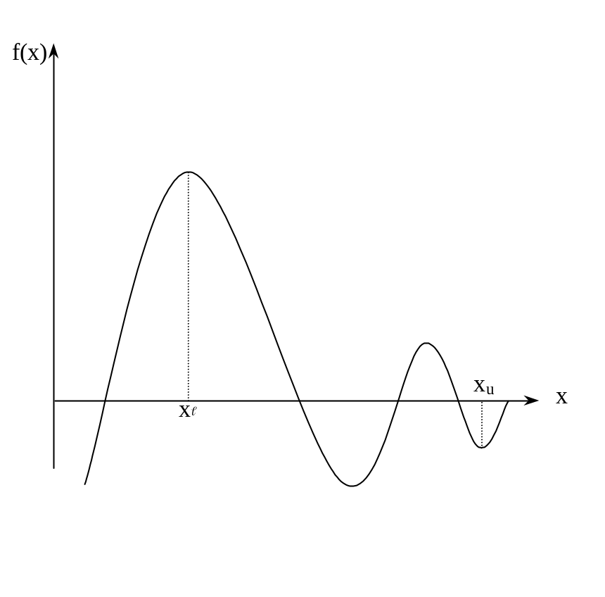
Base teórica Método de Bissecção
Figura 4 Se a função muda de sinal entre dois pontos, mais de uma raiz para a equação pode existir entre estes dois pontos.

Slide 6
Algoritmo para o Método de Bissecção
http://numericalmethods.eng.usf.edu

Slide 7
Passo 1
Escolha xl e xu como duas estimativas para a raiz tal que:
f(xl) * f (xu) < 0, ou em outras palavras, f (x) mude o sinal entre xl e xu. Isso foi demonstrado na Figura 1.
Figura 1

Slide 8
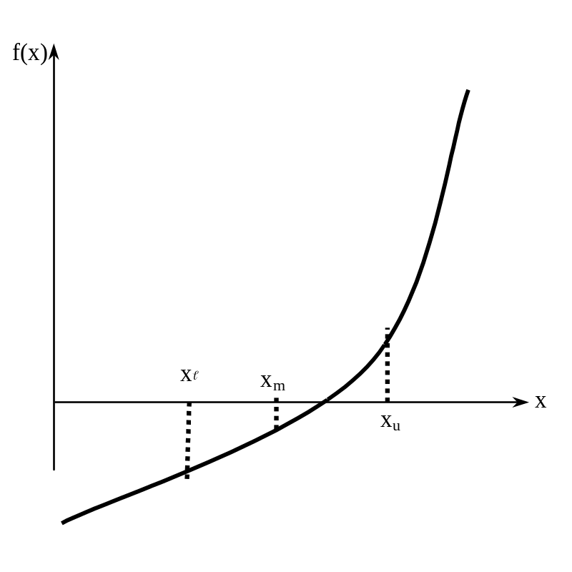
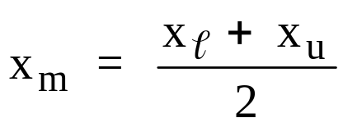
Passo 2
Estime a raiz, xm da equação f (x) = 0 como o ponto médio entre xl e xu
Figura 5 Estimativa de x_{m}

Slide 9



Passo 3
Agora verifique os passos
Se , logo a raiz está entre x and x_{m}; entãio x = x ; x_{u} = x_{m}.
Se , logo a raiz está entre x_{m} and x_{u}; então x = x_{m}; x_{u} = x_{u}.
Se ; logo a raiz é x_{m.} Pare o algoritmo se isso for verdade.
http://numericalmethods.eng.usf.edu

Slide 10
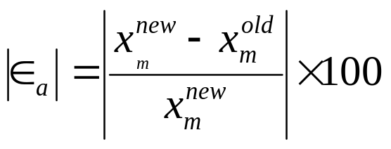


Passo 4
Encontre a nova estimativa da raiz
Encontre o erro relativo
Onde
Valor da iteração interior de x_{m}
Valor da iteração atual de x_{m}

Slide 11
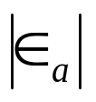


Step 5
Verifique se o erro absolute relative é menor que a tolerancia especificada .
Volte para o passo 2 com os novos valores de xl e xu
sim
Is ?
não
Pare o algoritmo
Observe também que se deve verificar se o número de iterações é maior do que o número máximo de iterações permitido. Nesse caso, é necessário encerrar o algoritmo e notifique o usuário sobre isso.

Slide 12

Example 1
Na figura abaixo, a bola flutuante tem gravidade específica de 0,6 e raio de 5,5 cm. Queremos encontrar a profundidade em que a bola está submersa ao flutuar na água.
Figura 6 Diagrama da bola flutuante

Slide 13

Example 1 Cont.
A equação que dá a profundidade x à qual a bola está submersa na água é dada por
a) Use o método da bissecção para encontrar as raízes das equações para encontrar a profundidade x a qual a bola está submersa. Faça três iterações para estimar a raiz da equação acima.
b) Encontre o erro absoluto relativo no final de cada iteração, e o número de dígitos significativos pelo menos corretos no final de cada iteração.

Slide 14
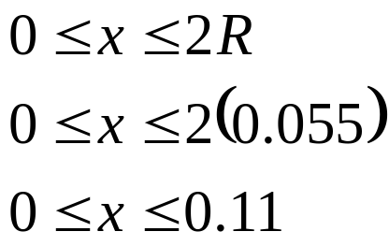
Example 1 Cont.
Pela física do problema, a bola estaria submersa entre x = 0 e x = 2R,
onde R = raio da bola,
tal que
Figure 6 Diagram of the floating ball
http://numericalmethods.eng.usf.edu

Slide 15
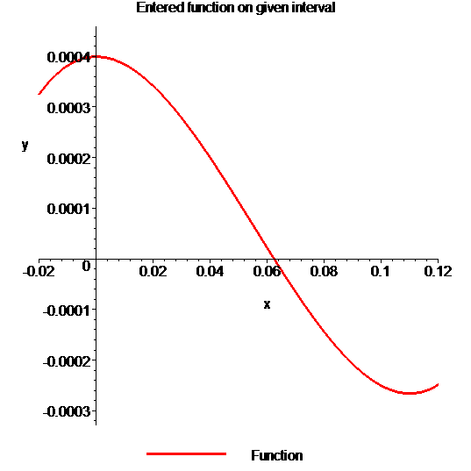
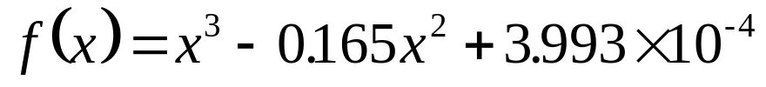
Example 1 Cont.
Solution
Para ajudar na compreensão de como este método funciona para encontrar a raiz de uma equação, o gráfico de f (x) é mostrado à direita, Onde:
Figure 7 grafico da função f(x)

Slide 16
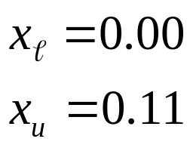
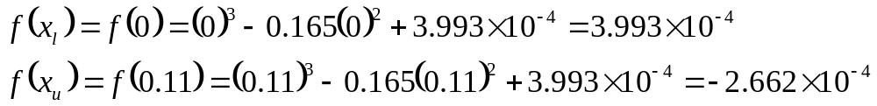
Example 1 Cont.
Vamos estimar que
Verifique se a função muda de sinal entre xl e xu..
Conseqüentemente
Portanto, há pelo menos uma raiz entre xl e xu, que está entre 0 e 0,11

Slide 17
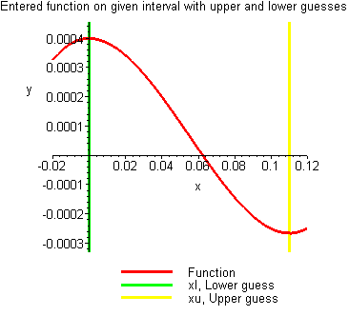
Example 1 Cont.

Slide 18
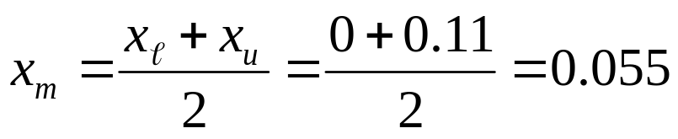
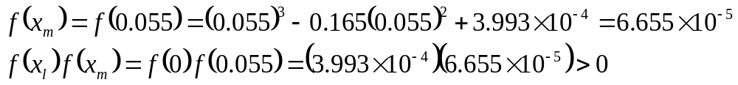


Example 1 Cont.
Iteração 1
A estimativa da raiz é
Portanto, a raiz está entre xm e xu, ou seja, entre 0,055 e 0,11. Logo, os limites inferior e superior do novo suporte são
Neste ponto, o erro relativo absoluto não pode ser calculado, pois não temos uma aproximação anterior.

Slide 19
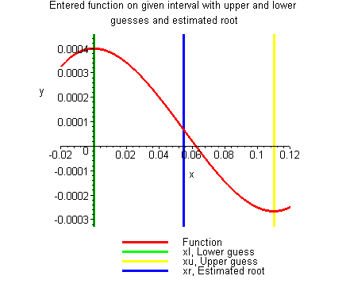
Example 1 Cont.
Figure 9 Estimate of the root for Iteration 1
http://numericalmethods.eng.usf.edu

Slide 20
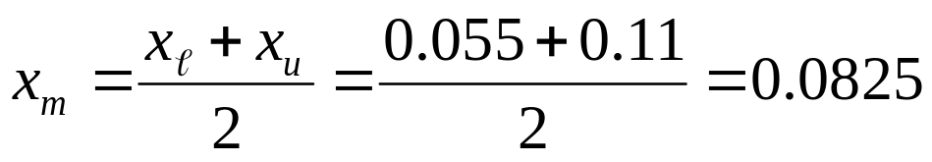
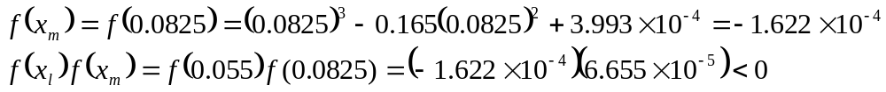

Example 1 Cont.
Iteração 2
A estimativa da raiz é
Portanto, a raiz está entre xl e xm, ou seja, entre 0,055 e 0,0825. Portanto, os limites inferior e superior do novo suporte são

Slide 21
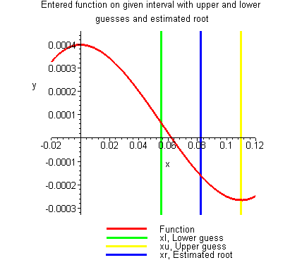
Example 1 Cont.
Figure 10 estimative da raiz iteração 2

Slide 22

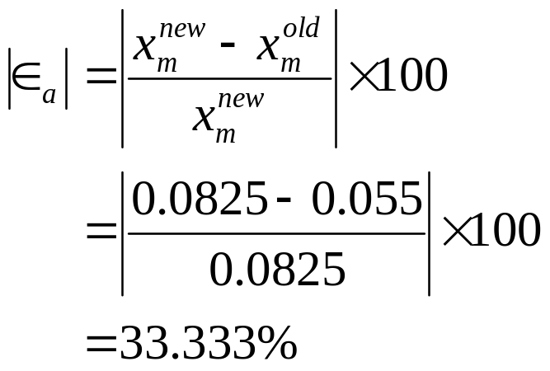
Example 1 Cont.
O erro absoluto relativo no final da Iteração 2 é

Slide 23
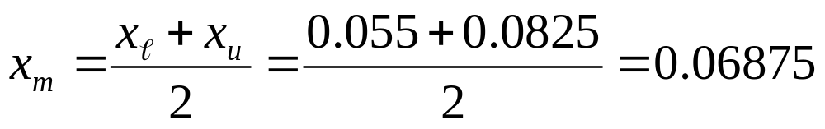
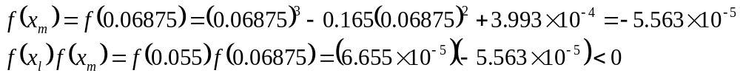

Example 1 Cont.
Iteração 3
A estimativa da raiz é
Portanto, a raiz é colocada entre xl e xm, ou seja, entre 0,055 e 0,06875. Portanto, os limites inferior e superior do novo suporte são

Slide 24
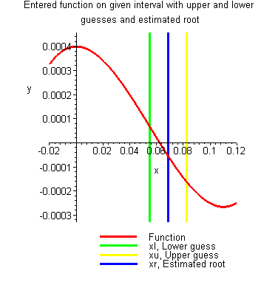
Example 1 Cont.
Figure 11 estimative da raiz iteração 3

Slide 25
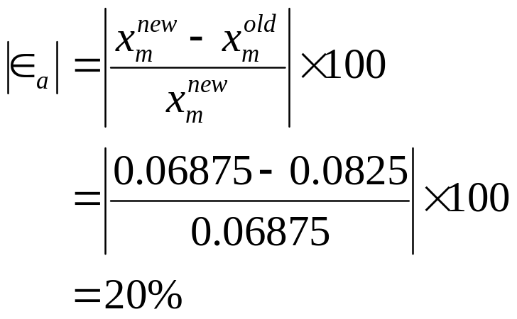
Example 1 Cont.
O erro absoluto relativo no final da Iteração 3 é
Mais sete iterações foram realizadas e essas iterações são mostradas na Tabela 1.

Slide 26
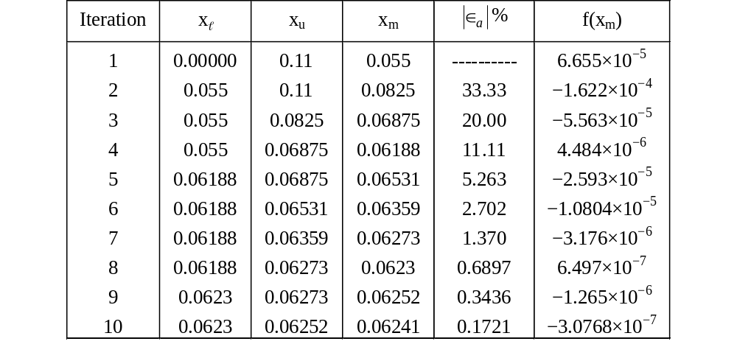
Table 1 Cont.
Tabela 1 Raiz de f (x) = 0 em função do número de iterações para o método de bissecção.

Slide 27
Vantagens
Sempre convergente
O intervalo que que a raiz existe é reduzido pela metade a cada iteração - garantido.

Slide 28
Desvantagens
Se uma das estimativas iniciais estiver perto da raiz, a convergência é mais lenta

Slide 29
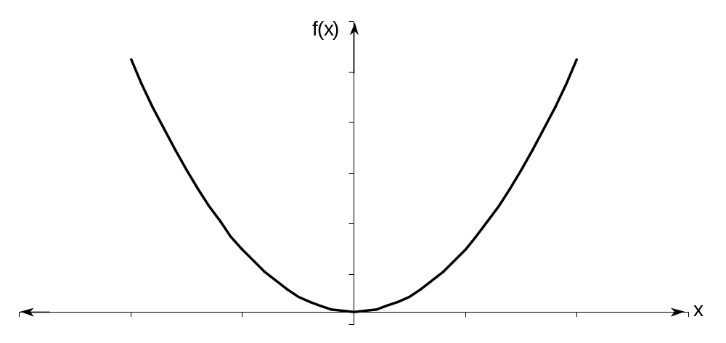
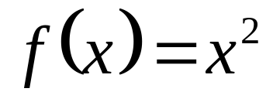
Desvantagens
Se uma função f (x) for tal que apenas toque o eixo x, o método será incapaz de encontrar as estimativas inferior e superior.

Slide 30
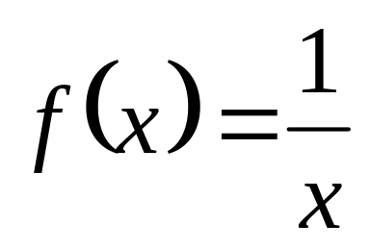
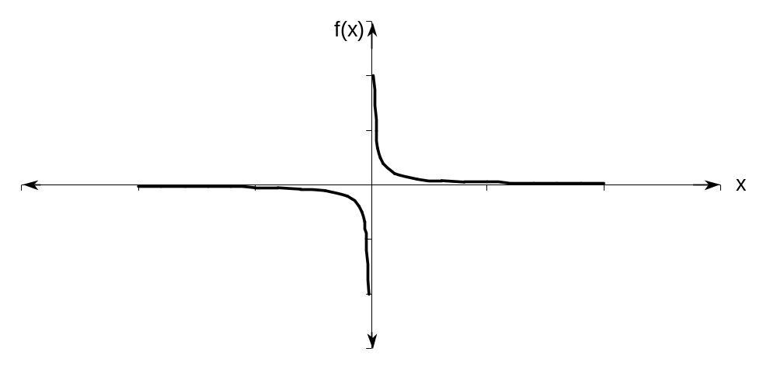
Desvantagens
Função muda de sinal, mas a raiz não existe

Slide 31
Obrigado!

